Slide 1
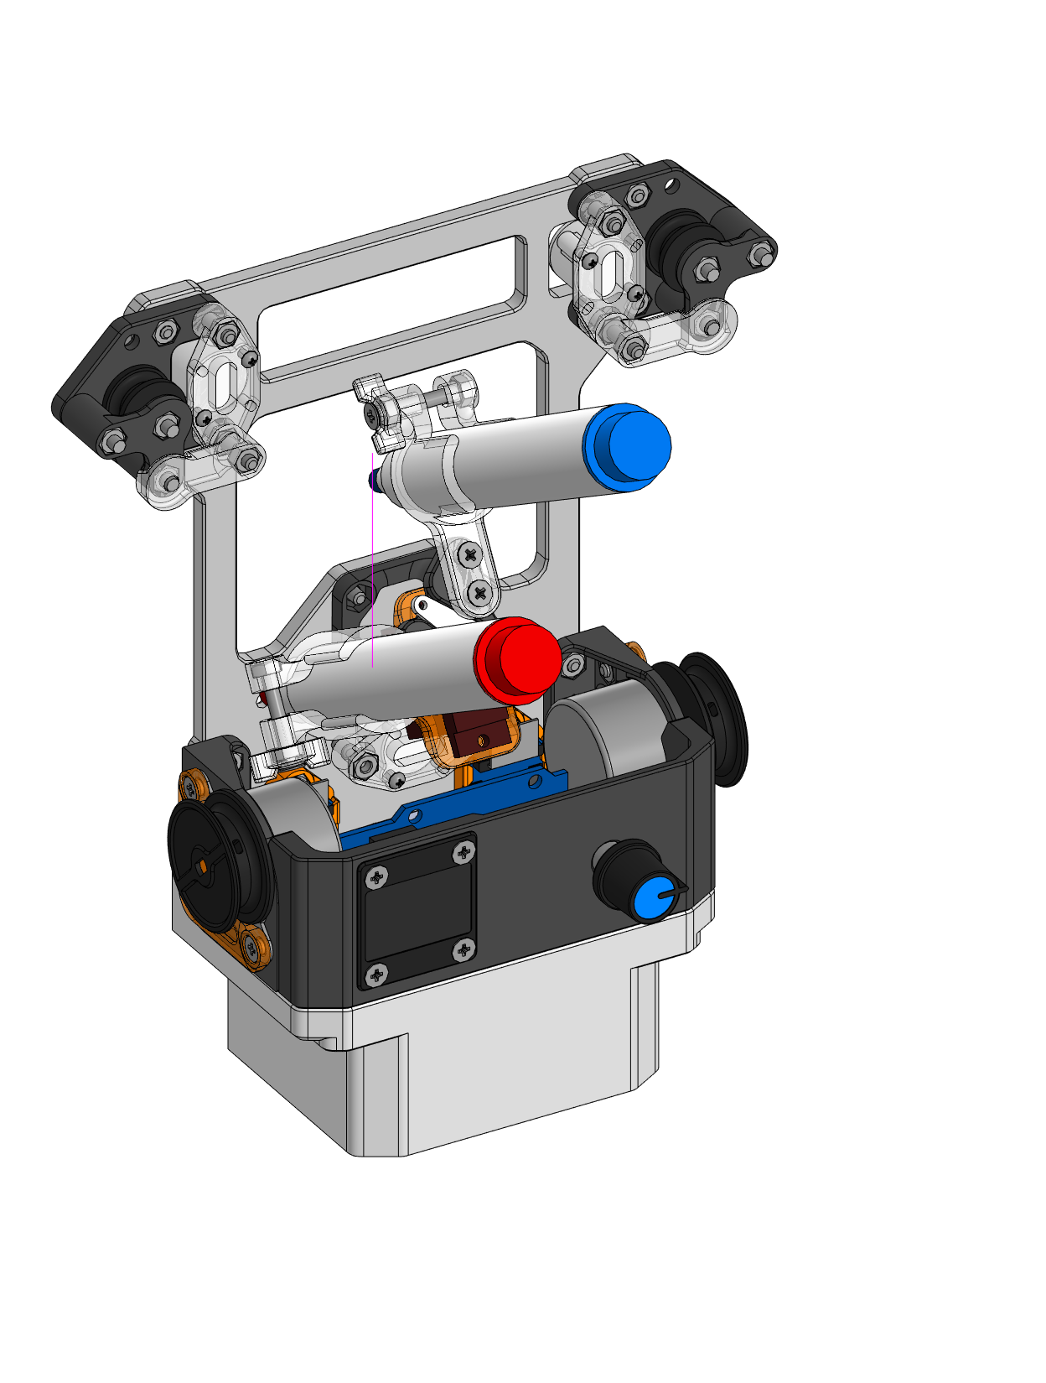
Вертикальный Маркерный плоттер
Выполнил: Наумов Максим Геннадьевич Ученик ГАОУ школы №548

Slide 2
Проблема и актуальность
Для улучшения запоминания материала учителя могут рисовать памятки по теме, этот процесс занимает некоторое время, его можно автоматизировать, таким образом повысить качество материала и производительность рисования.
Графическое оформление стен помещений широко применяется в дизайне.

Slide 3
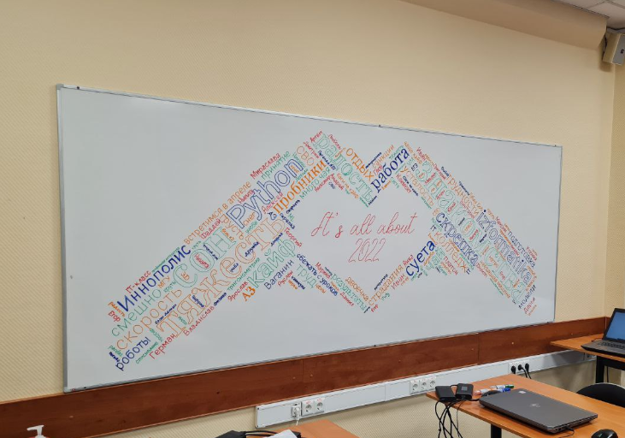
Пример оформления класса информатики к новому году

Slide 4
Цель проекта
Создать устройство, автоматизирующее процесс рисования на маркерных досках

Slide 5
Задачи проекта
Изучить затраты времени на подготовку графических материалов по теме урока.
Рассмотреть способы автоматизации рисования
Разработка и сборка прототипа устройства
Тестирование
Анализ недостатков и улучшение изделия

Slide 6
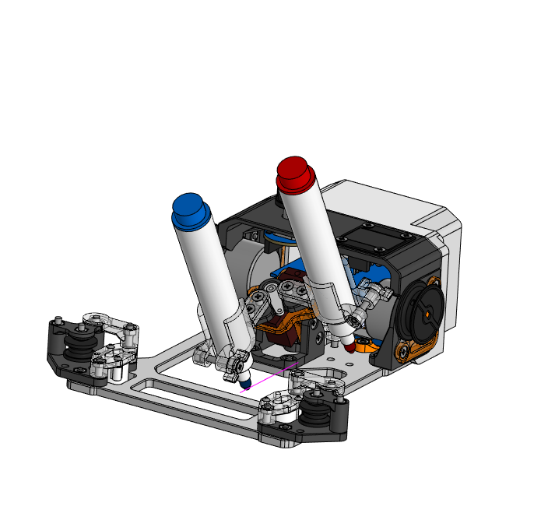
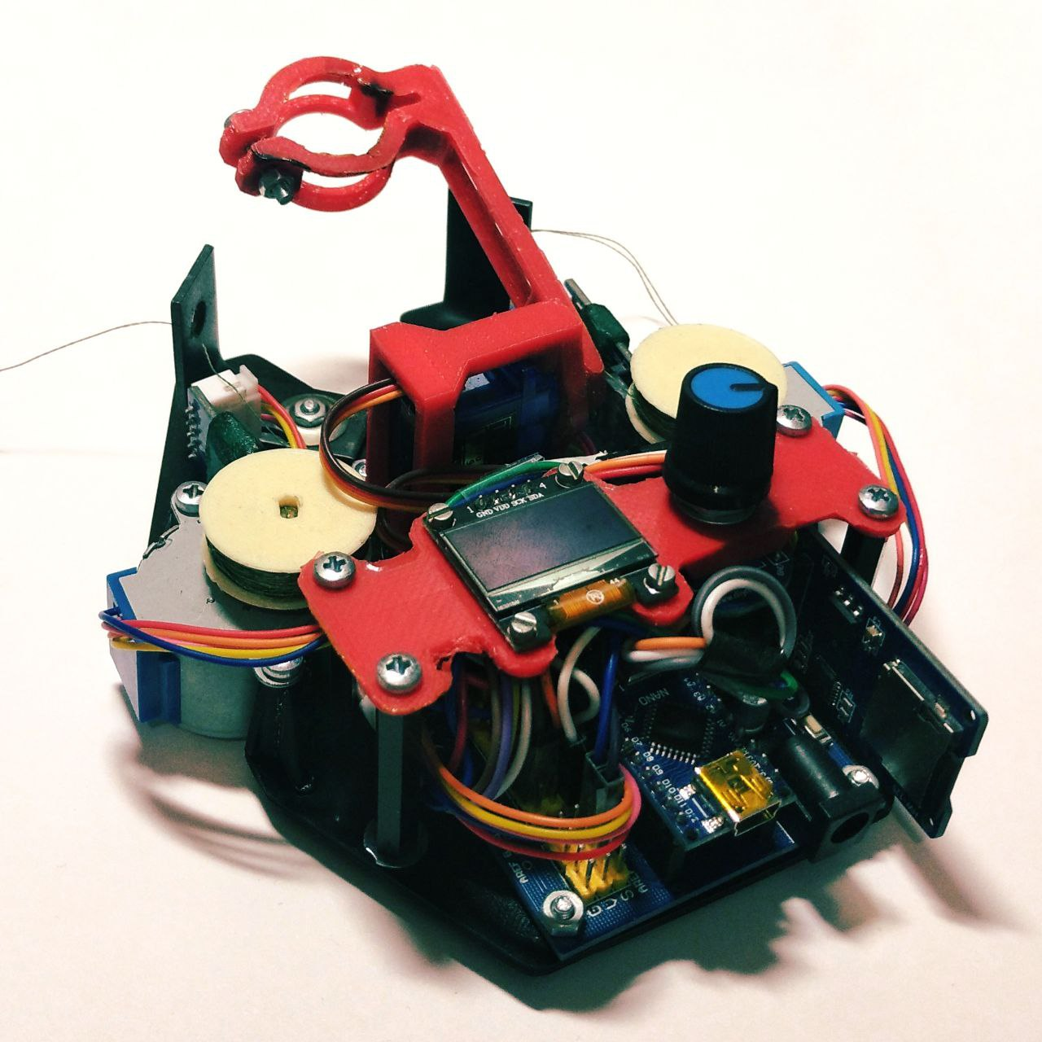
Ход разработки
Прототип
Текущая Модель изделия

Slide 7
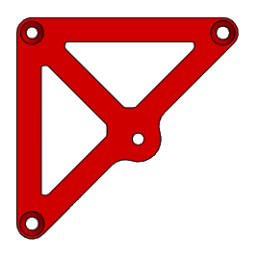
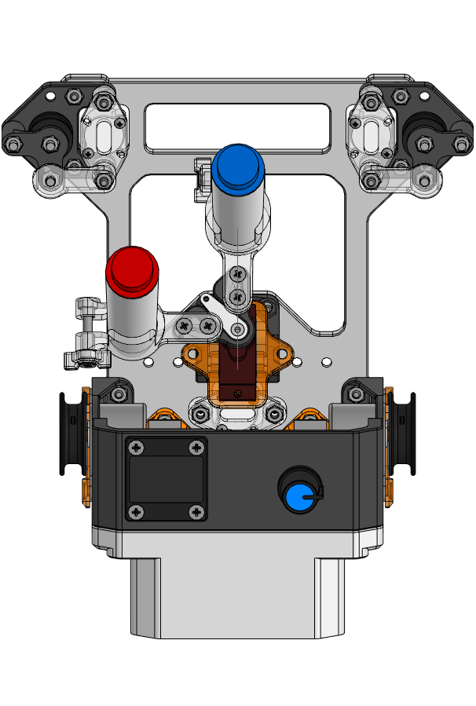
Работа плоттера

Slide 8
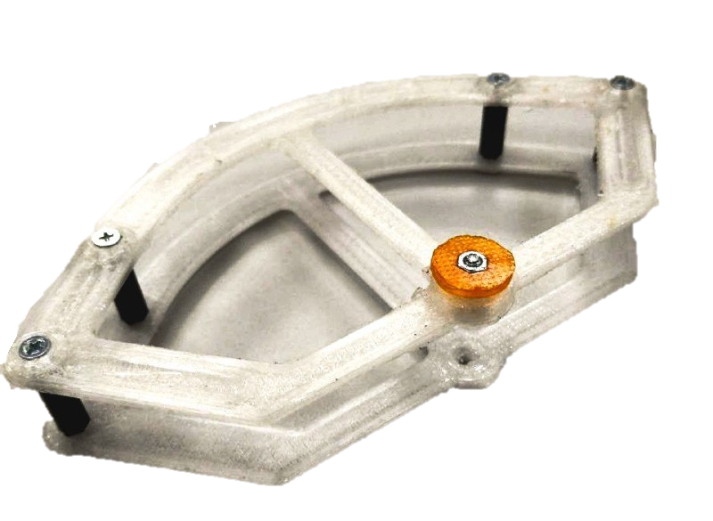
Уголок-крепёж
Опора на маркерную доску
Место крепления троса

Slide 9
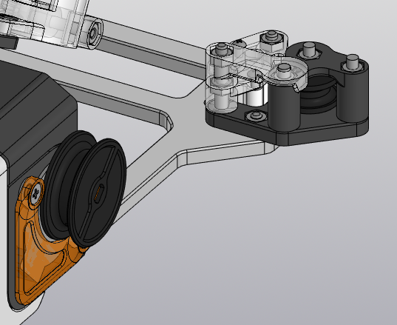
Привод намотки
Перенаправляющий ролик
Шкив намотки

Slide 10
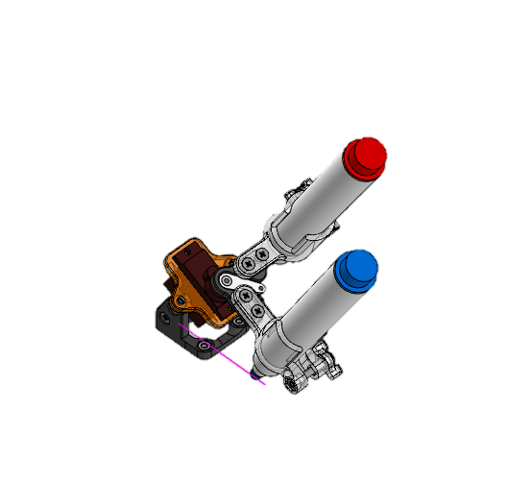
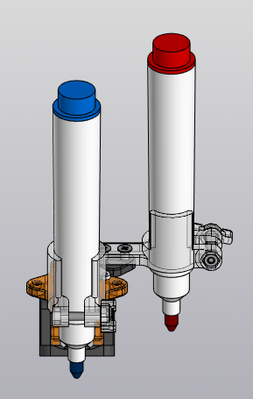
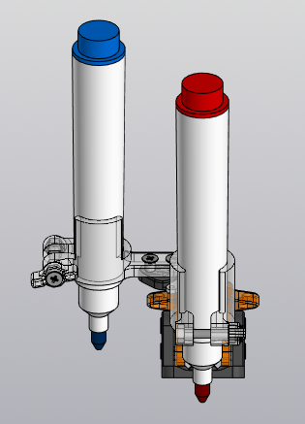
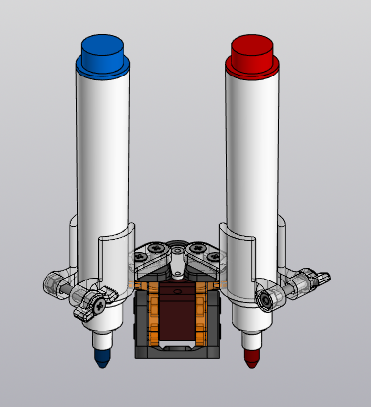
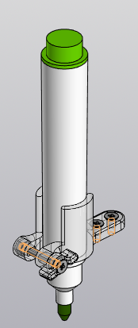
Механизм смены цвета
сервопривод
Маркер
Зажим с вариативным выбором нажатия
Регулировка зажима
Угол поворота сервопривода меняет ведущий маркер.

Slide 11



Подготовка изображения к печати
Исходное изображение
Задание параметров
рисования
Расчёт
маршрута

Slide 12
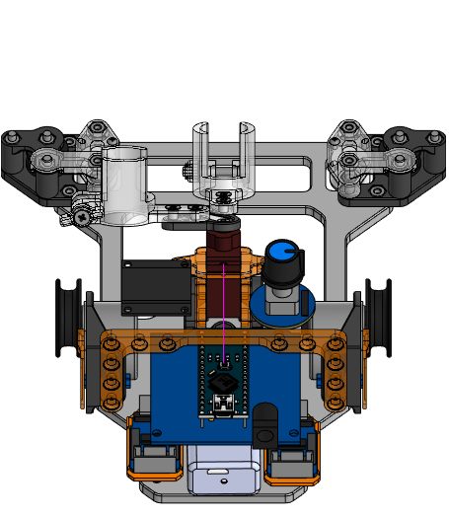
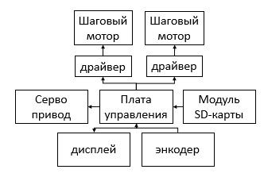
Функциональная схема
Маркерный плоттер без корпуса

Slide 13
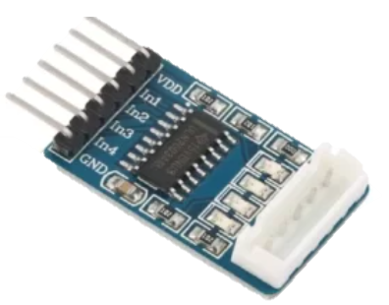
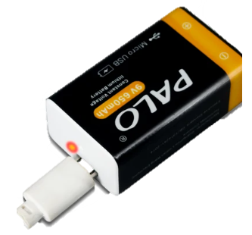
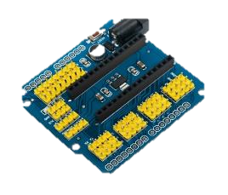
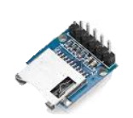
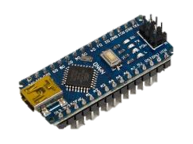
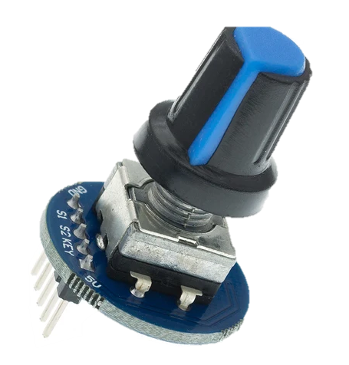
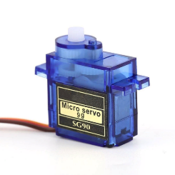
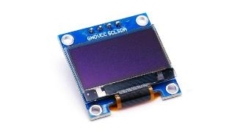
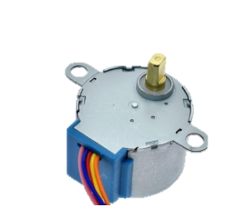
Выбор электронных компонентов
Плата расширения Nano
Arduino Nano
Mini Micro SD
Card Reader Module
Драйвер ULN2003
Аккумулятор 9B
Энкодер
OLED дисплей
Сервопривод SG90
Шаговый двигатель 28BYJ-48

Slide 14
Оценка стоимости изделия
1676 рублей
1230р – электронные компоненты
350р – 3D-печать пластиковых деталей
96р – крепёжные изделия

Slide 15
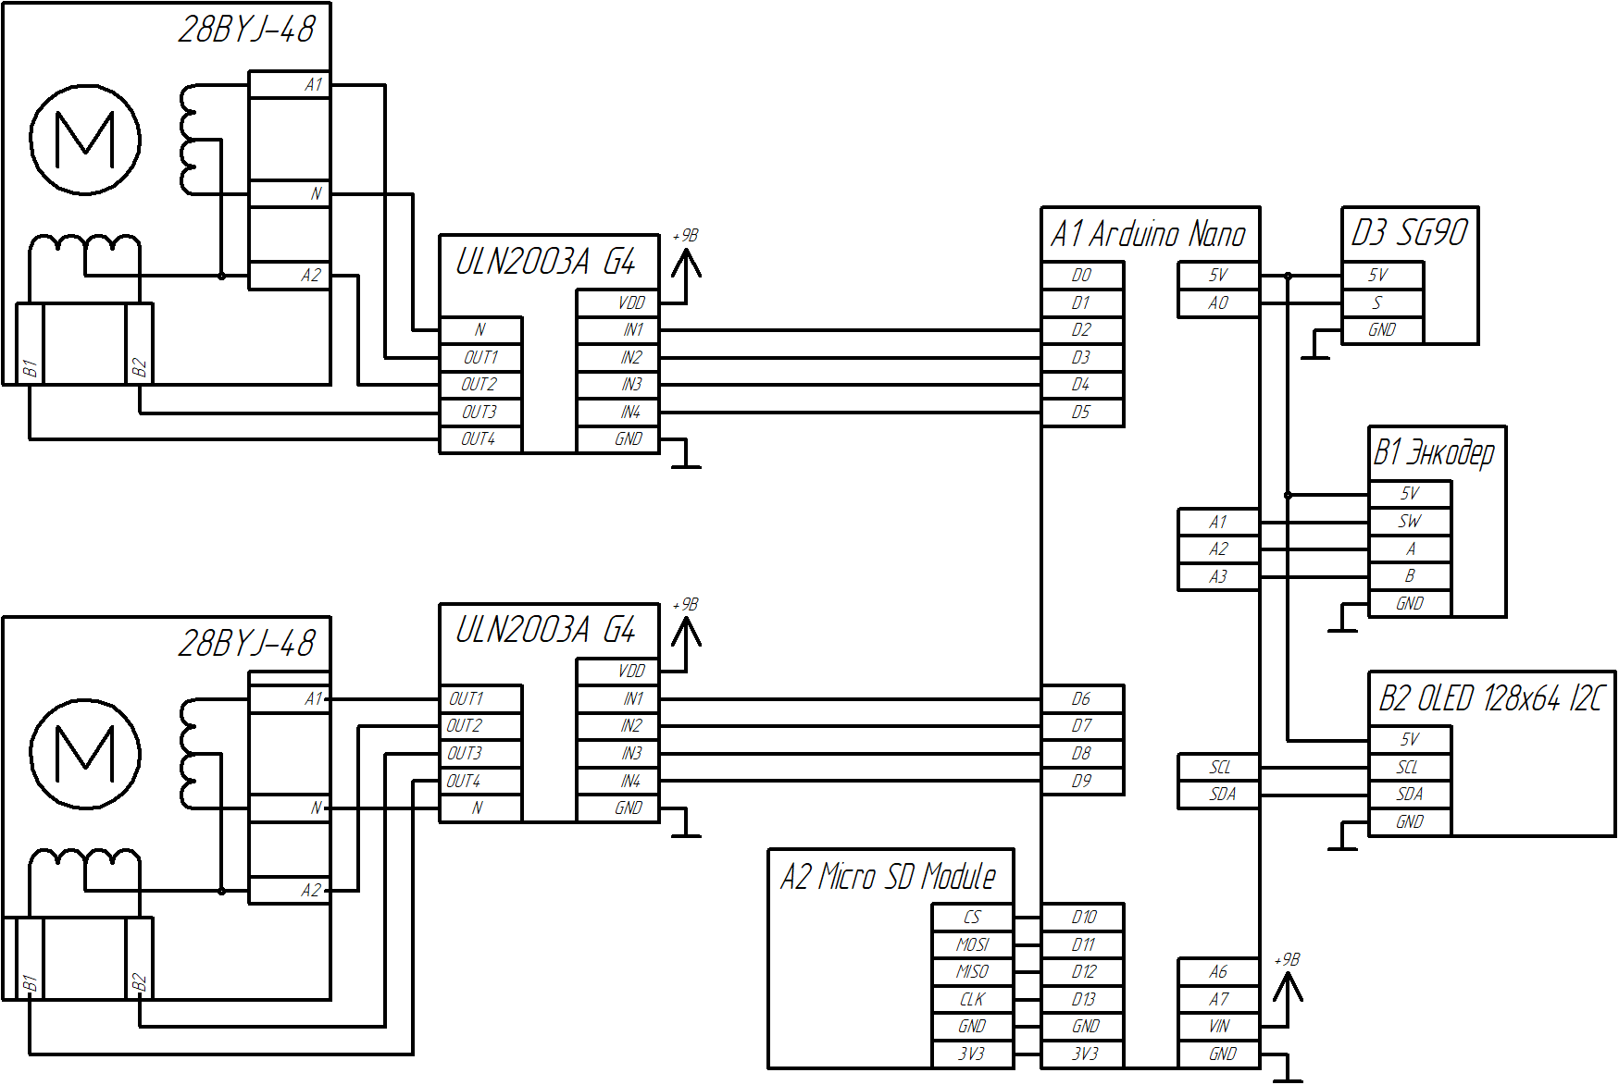
Электрическая схема изделия

Slide 16
